Slide 1
NAKON DOBA PARE (IND.REVOLUCIJE)
Mara Miličević 7b

Slide 2
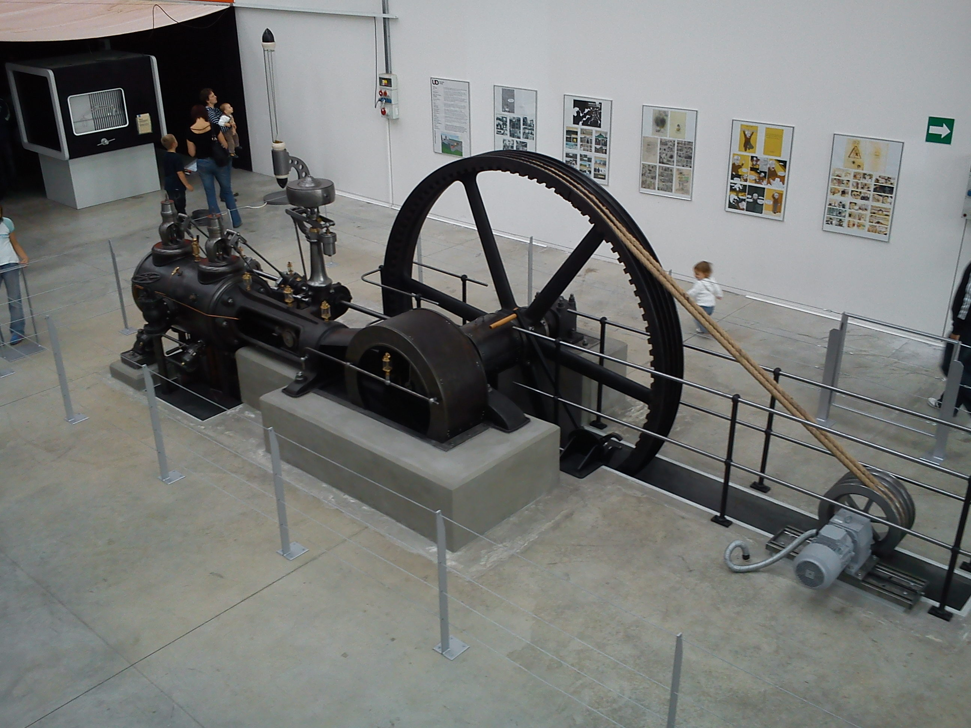
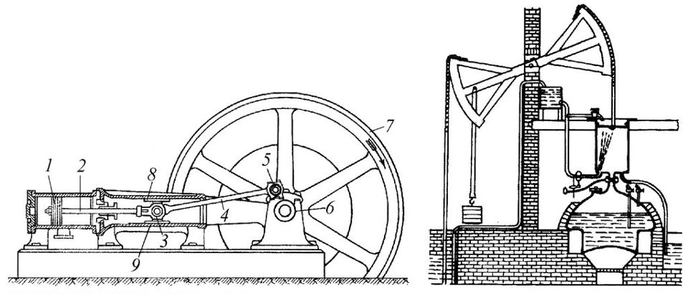
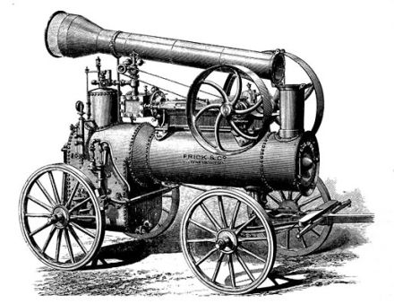
tijekom Industrijske revolucije
Brojna tehnološka otkrića u 18. st. „stoljeće velikih tehničkih otkrića”
James Watt usavršio parni stroj što je omogućilo masovno širenje proizvodnje.
Newcomenov parni stroj – pretvara vodenu paru u mehaničku energiju
James Wattov unapređeni parni stroj

Slide 3
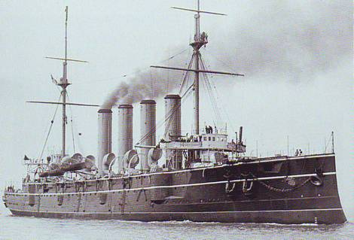
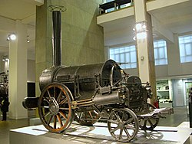
Parobrod - bitno unaprijedio riječni i morski promet koji više nije ovisio o vjetru
1807 Robert Fulton- sagradio je prvi parobrod
Parna lokomotiva konstruirao je Richard Trevithick – bitno se unaprijedio prijevoz putnika i robe, što je omogućilo daljnji razvoj.

Slide 4
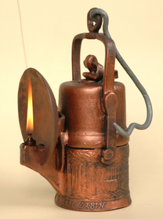
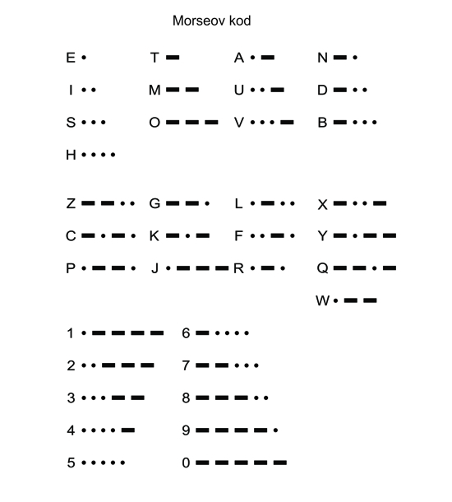
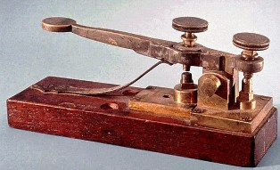
važni izumi !!!
Rudarska lampa – test za otkrivanje plinova
Izumio : Humphry Davy
Samuel Morse izumio kod za komunikaciju i konstruirao telegraf

Slide 5
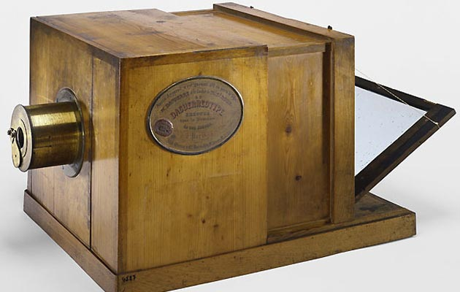
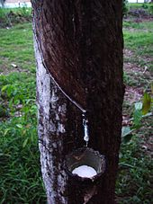
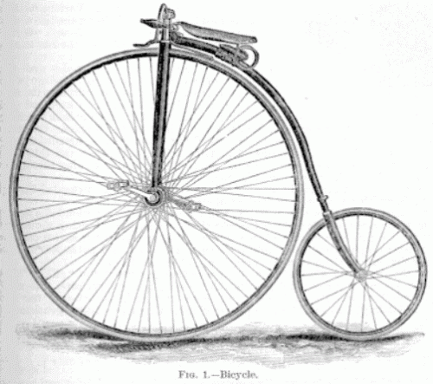
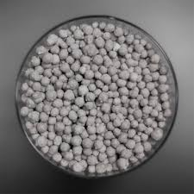
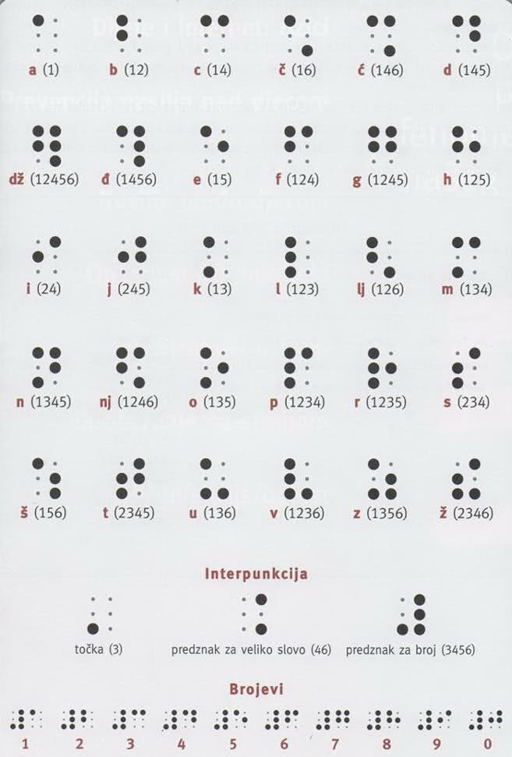
važni izumi !!!
Fotografski aparat
Charles Goodyear- otkrio vulkanizaciju način dobivanja gume iz kaučuka
Umjetno gnojivo- utjecalo na agrarnu reformu.
1854 prvi bicikl
Braillovo pismo za slijepe

Slide 7
Promjene u gospodarstvu i društvu
Masovna upotreba parnog stroja dovodi do potražnje za energijom – drveni ugljen.
Za pokretanje industrijske proizvodnje pojavljuje se kapital kao važan čimbenik te razvoj poduzetništva i poduzetnika kao krupnih kapitalista.
Nagli porast stanovništva u gradovima – posljedic- veća potreba za hranom.
Potreba za javnim zdravstvom- pogotovo u gradovima.
Neobrazovani radnici rade fizički teške poslove - stvara nezadovoljstvo uvjetima rada.

Slide 9
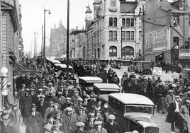
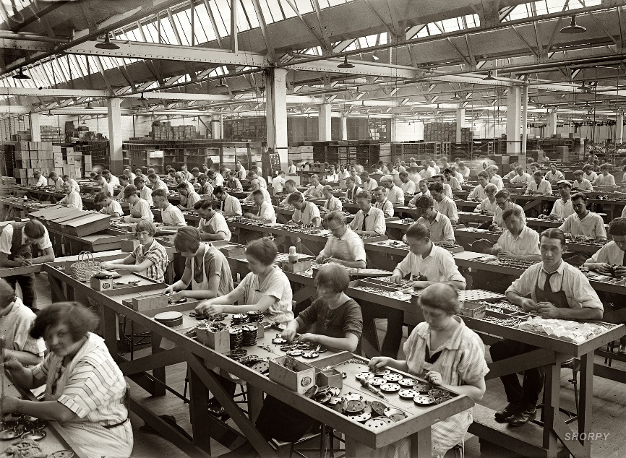
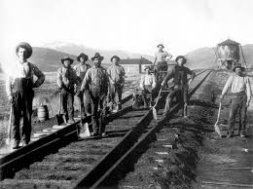
Nagli porast stanovništva u gradovima
Uvjeti rada u tvornicama i nisko obrazovana radna snaga
Izgradnja željeznica potreba za rudom i željezom

Slide 10
Industrijalizacija je promijenila ljudsku povijest i udarila temelja današnjeg novog društva
Hvala na pažnji !!!
Mara Miličević 7b.

